Slide 1
مجلة كلية التربية للبنات Journal of The College of Education for Women
استخدام منهجية مجلة كلية التربية وقالب المجلة
تقديم م. م. سارة كريم مظهر
كلية التربية للبنات – قسم اللغة الإنكليزية ومكلفة بالعمل في وحدة المجلة والتعضيد
2023-2024

Slide 2
قالب المجلة
هو عبارة عن تصميم جاهز يشمل تنسيق الصفحات والعناوين والاقسام والصور والنصوص. يتضمن قالب المجلة ميزات مثل الفهرس وتخطيطات مختلفة للعناوين والنصوص لتوفير مظهر متناسق وجذاب للمجلة.

Slide 3
مفردات البحث
تفحص هيأة التحرير الورقة العلمية مبدئيا للنظر في مدى مطابقتها لقواعد النشر الاساسية وصلاحيتها للتحكيم من حيث:
• ملائمة الموضوع للمجلة
• توفر القواعد الاساسية للبحث العلمي
• سلامة اللغة
• دقة التوثيق
• الالتزام بأخلاقيات البحث والنشر العلمي
يتم ابلاغ المؤلف باستلام الورقة البحثية وهل هي مقبولة للتحكيم ام لا.

Slide 4
التحكيم
تخضع الابحاث المستلمة للتحكيم العلمي للتأكد من أصالتها وأهميتها للمجال التخصصي، وفق الاصول المتبعة في المجلات العلمية.
يبلغ الباحث بتقرير يتضمن خلاصة ملاحظات هيأة التحرير والمراجعين والتعديلات المطلوبة ان وجدت بدون ذكر اسماء المراجعين في التقرير الذي يرسل الى الباحث.
يلتزم الباحث بإجراء التعديلات اللازمة على الورقة البحثية استنادا الى نتائج التحكيم ويعيد ارسال الورقة البحثية الى المجلة مع اظهار التعديلات (Track Changes).

Slide 5
القبول والرفض
يبين الباحث في ملف مستقل يرفقه مع الورقة البحثية المعدلة اجوبته على جميع النقاط التي اثيرت في رسالة هيأة التحرير والتقارير التي وضعها المراجعون.
تحتفظ المجلة بحق القبول والرفض استنادا الى التزام المؤلف بقواعد النشر وتوجيهات هيأة تحرير المجلة.

Slide 6
شروط النشر
يجب ان لا يتجاوز البحث المقدم للنشر ثلاثون صفحة متضمنة مستخلصين باللغتين العربية والانكليزية على ان لا يتجاوز كل منهما 250 كلمة.
يلي المستخلصين الاطار النظري الذي يتضمن الكلمات المفتاحية (Keywords) تعبر عن المجالات التي يتناولها البحث.
يلي ذلك الاطار العملي ان وجد، والاستبانة الخ.....
وبعدها الاطار التحليلي و جداوله
يلي ذلك الاستنتاجات وبعدها التوصيات ان وجدت
الفقرة الاخيرة هي المصادر وتكون منسقة حسب نظام التوثيق APA بنسخته السابعة، كما يجب ترجمتها للغة الانكليزية.

Slide 7
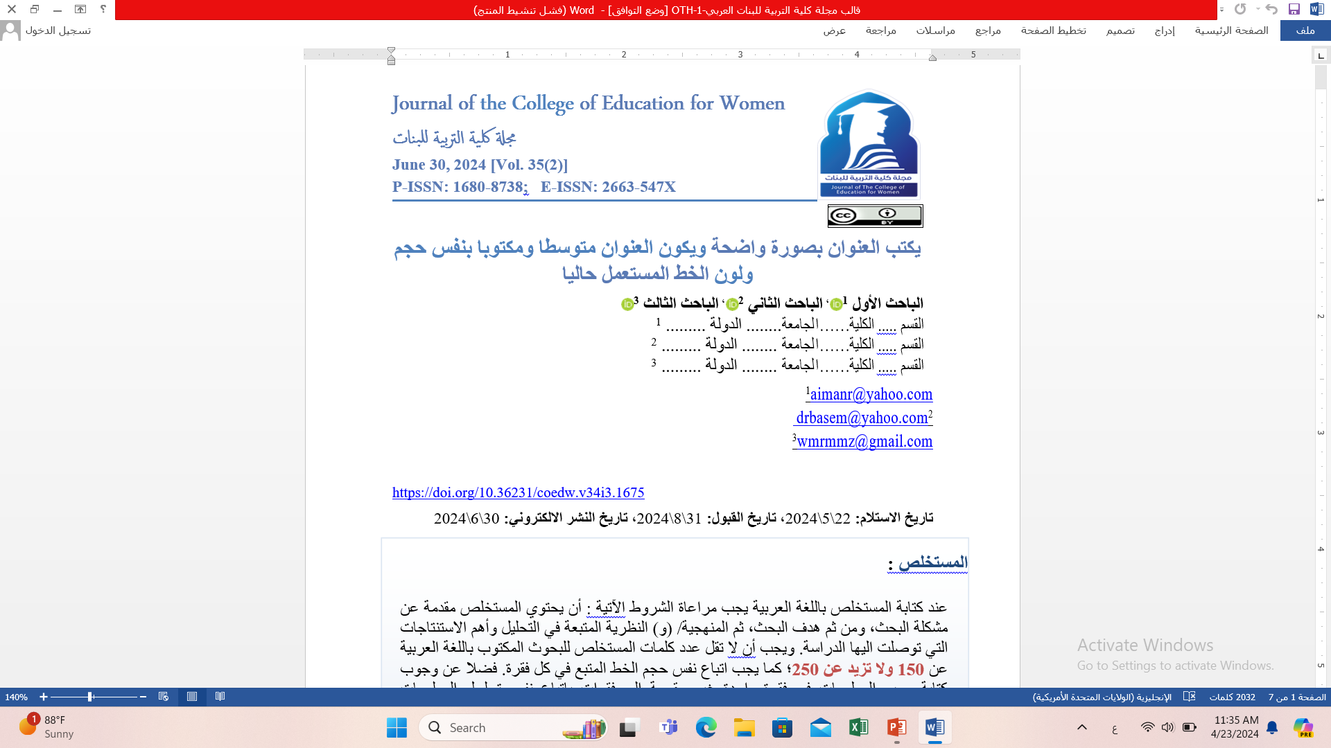
الصفحة الرئيسة

Slide 8
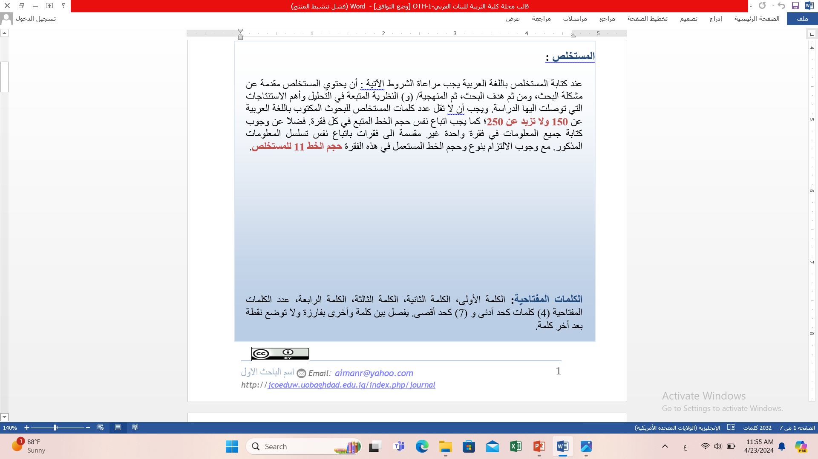
المستخلص باللغة العربية والكلمات المفتاحية

Slide 9
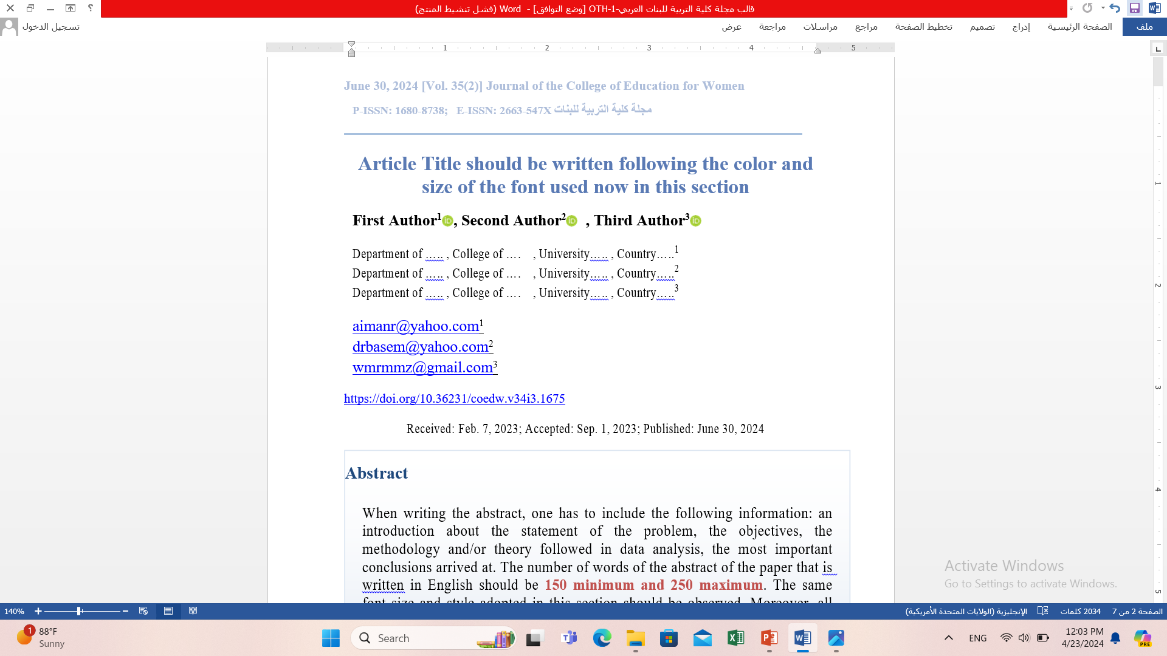
صفحة اللغة الإنكليزية

Slide 10
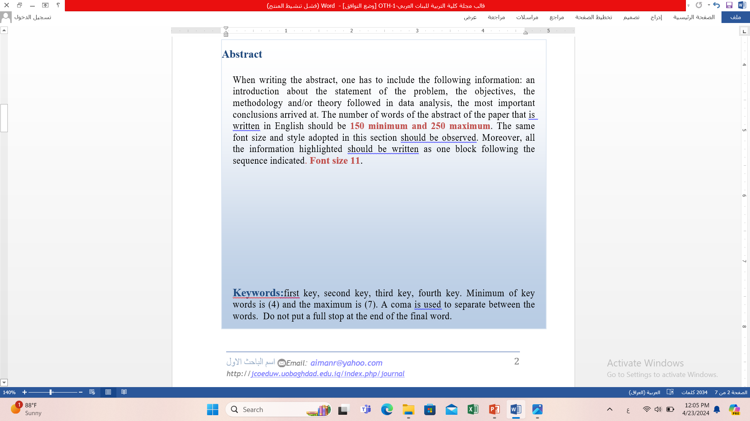
Abstract in English Language and Keywords

Slide 11
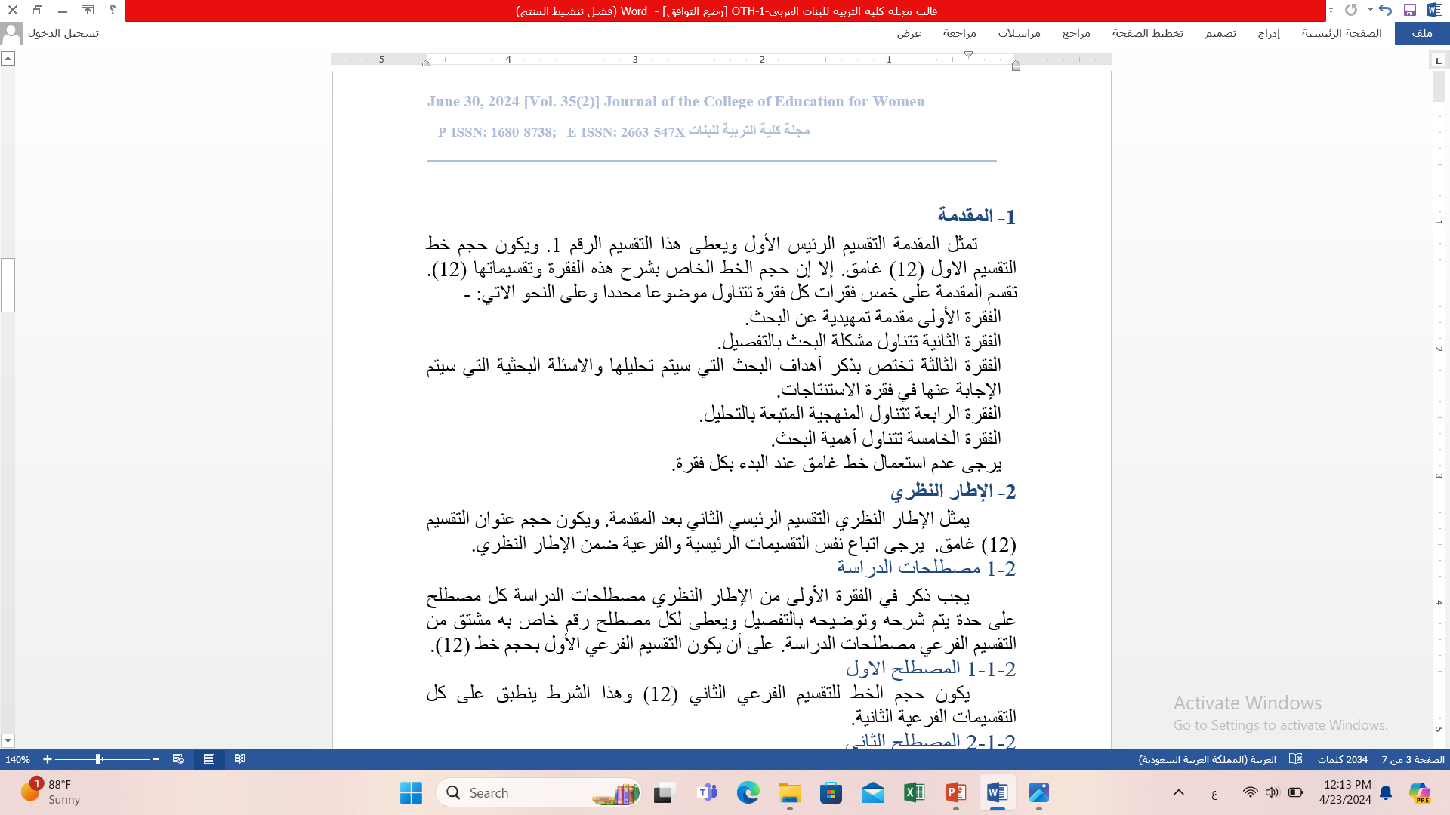
المقدمة وتقسيماتها

Slide 12
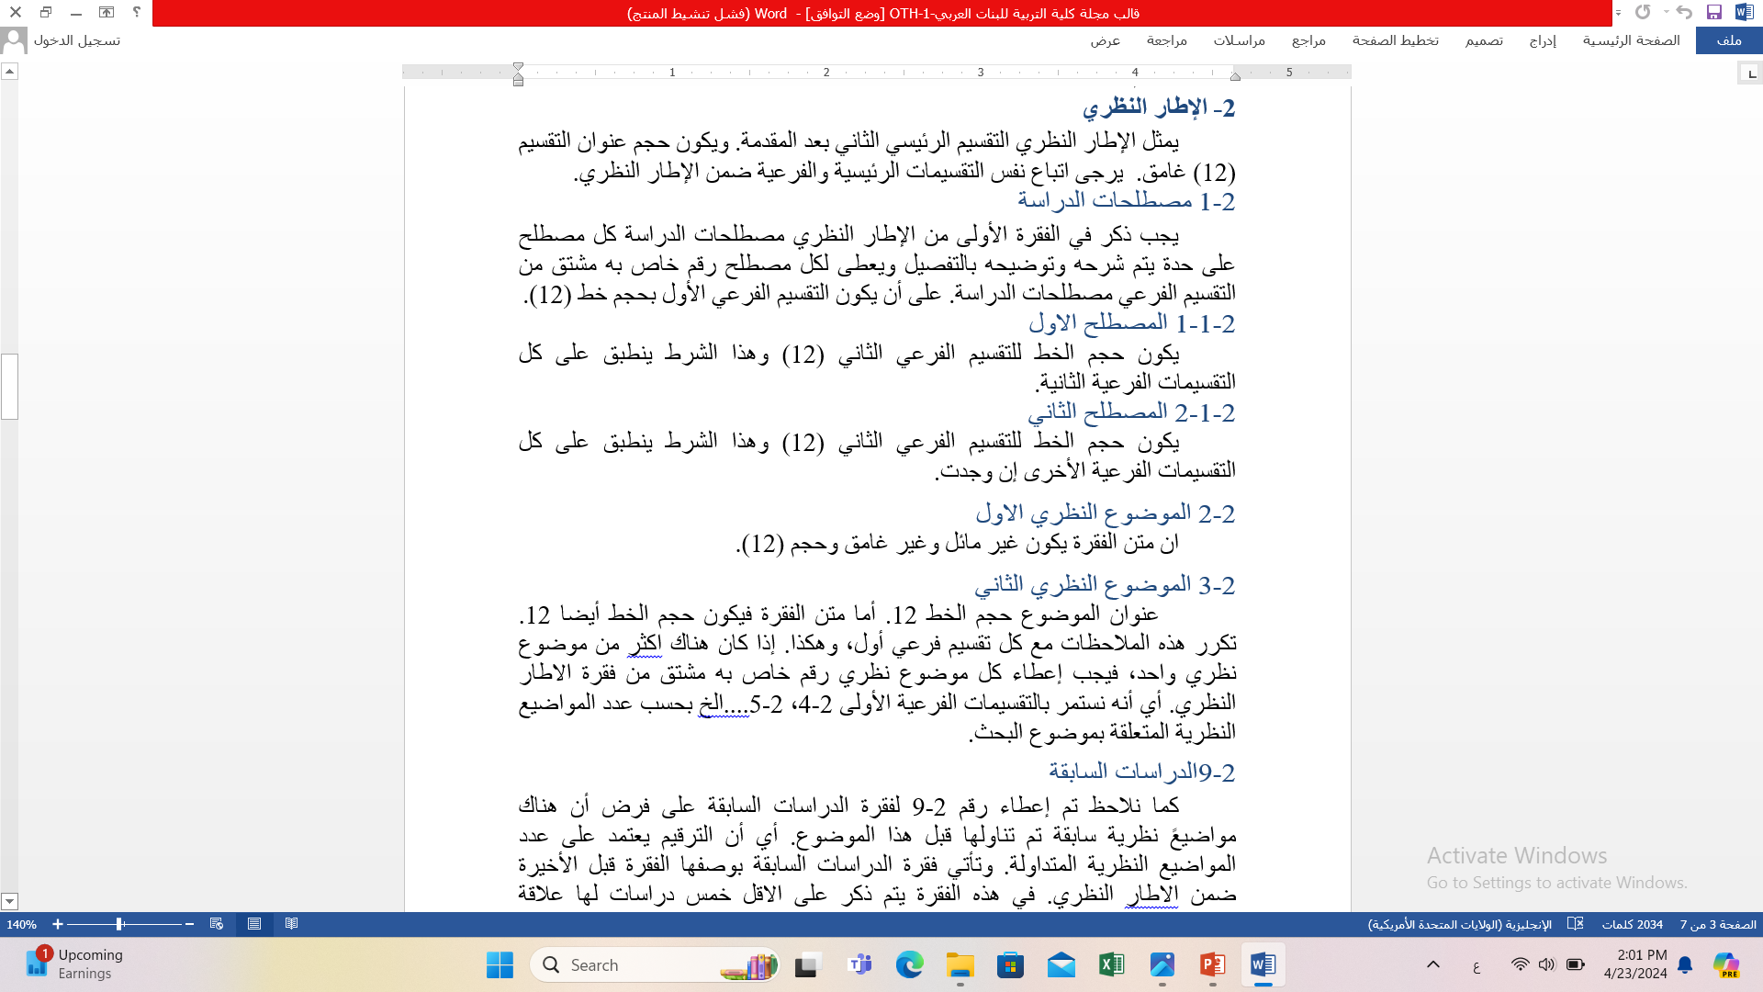
الاطار النظري

Slide 13
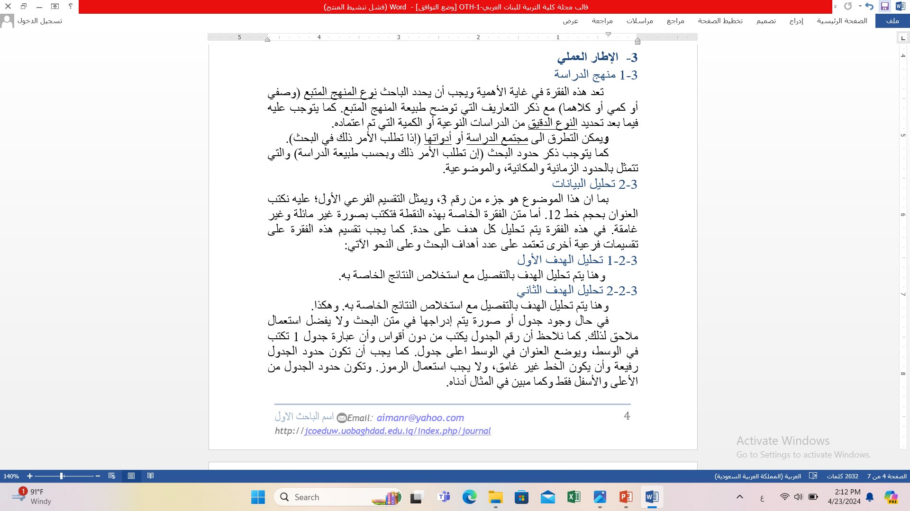
الاطار العملي

Slide 14
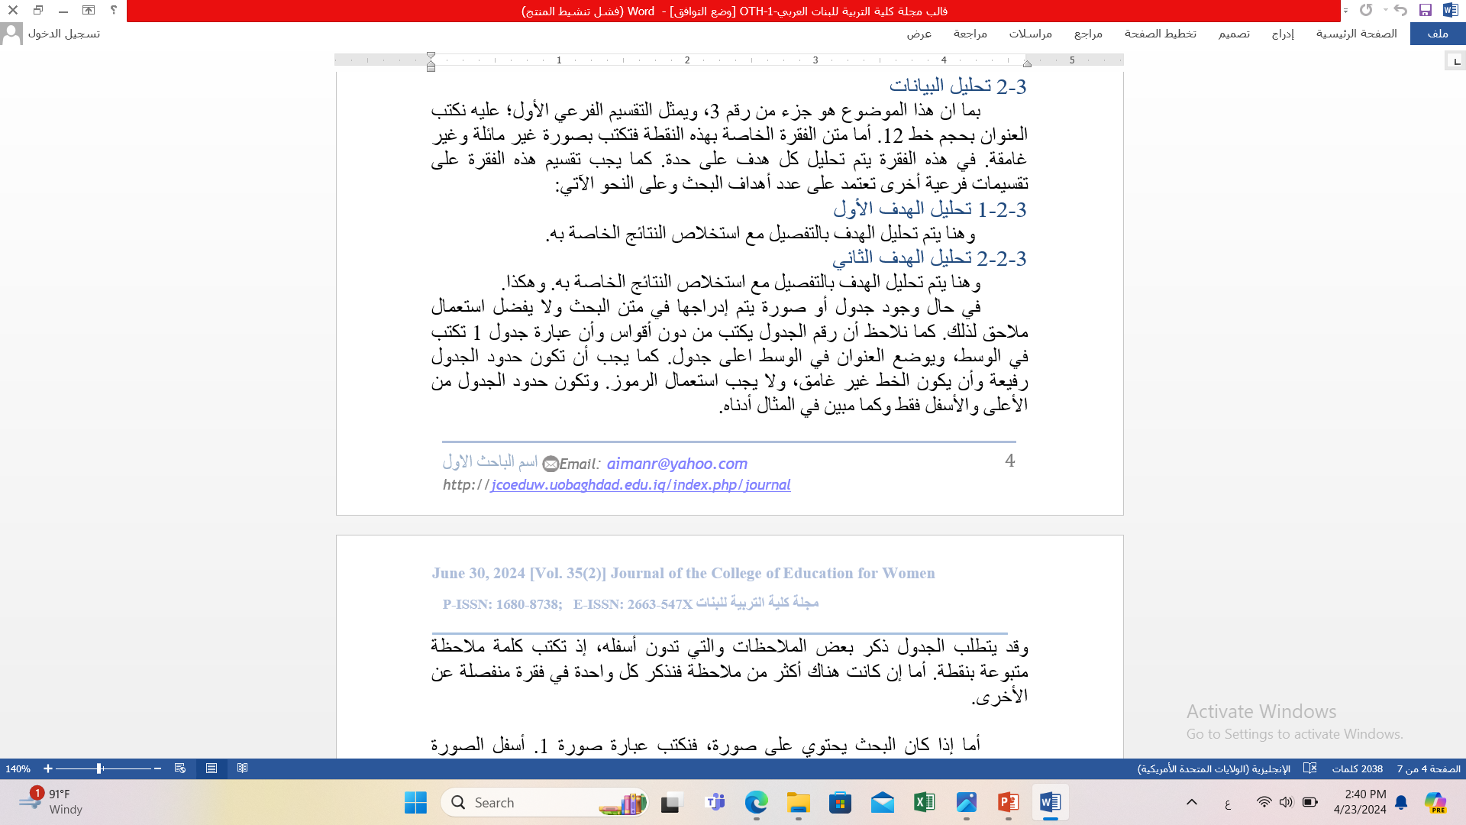
الاطار التحليلي

Slide 15
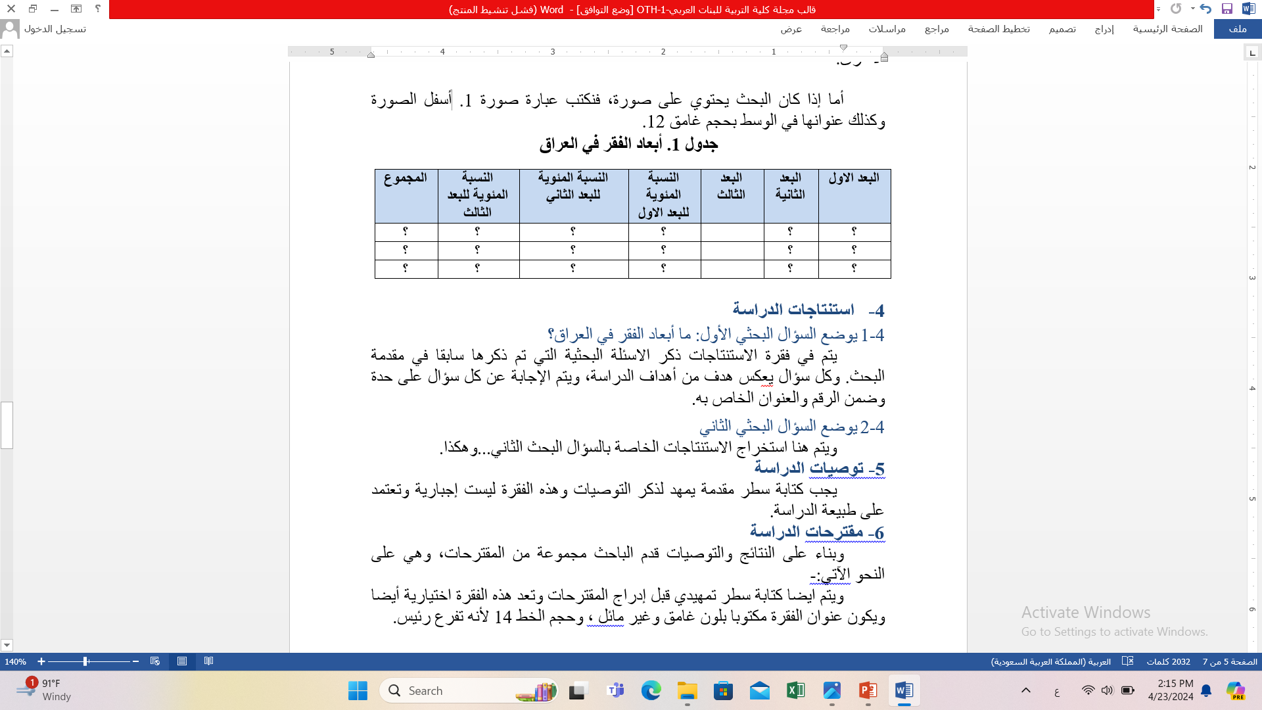
الاستنتاجات

Slide 16
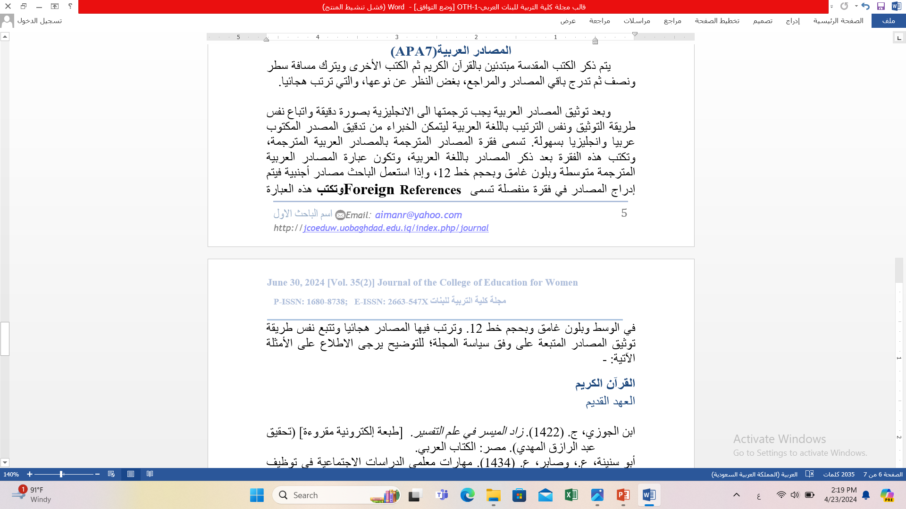
قائمة المصادر النهائية

Slide 17
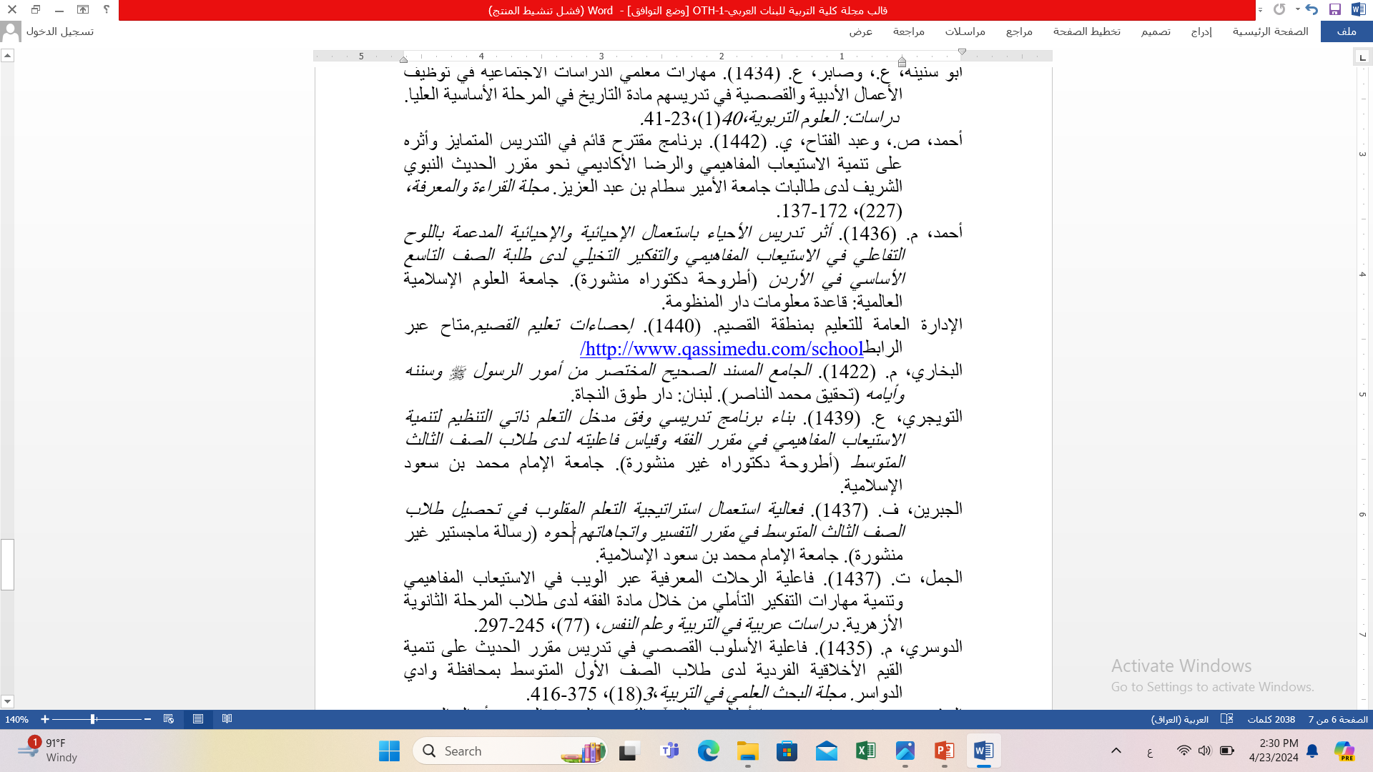
المصادر العربية

Slide 18
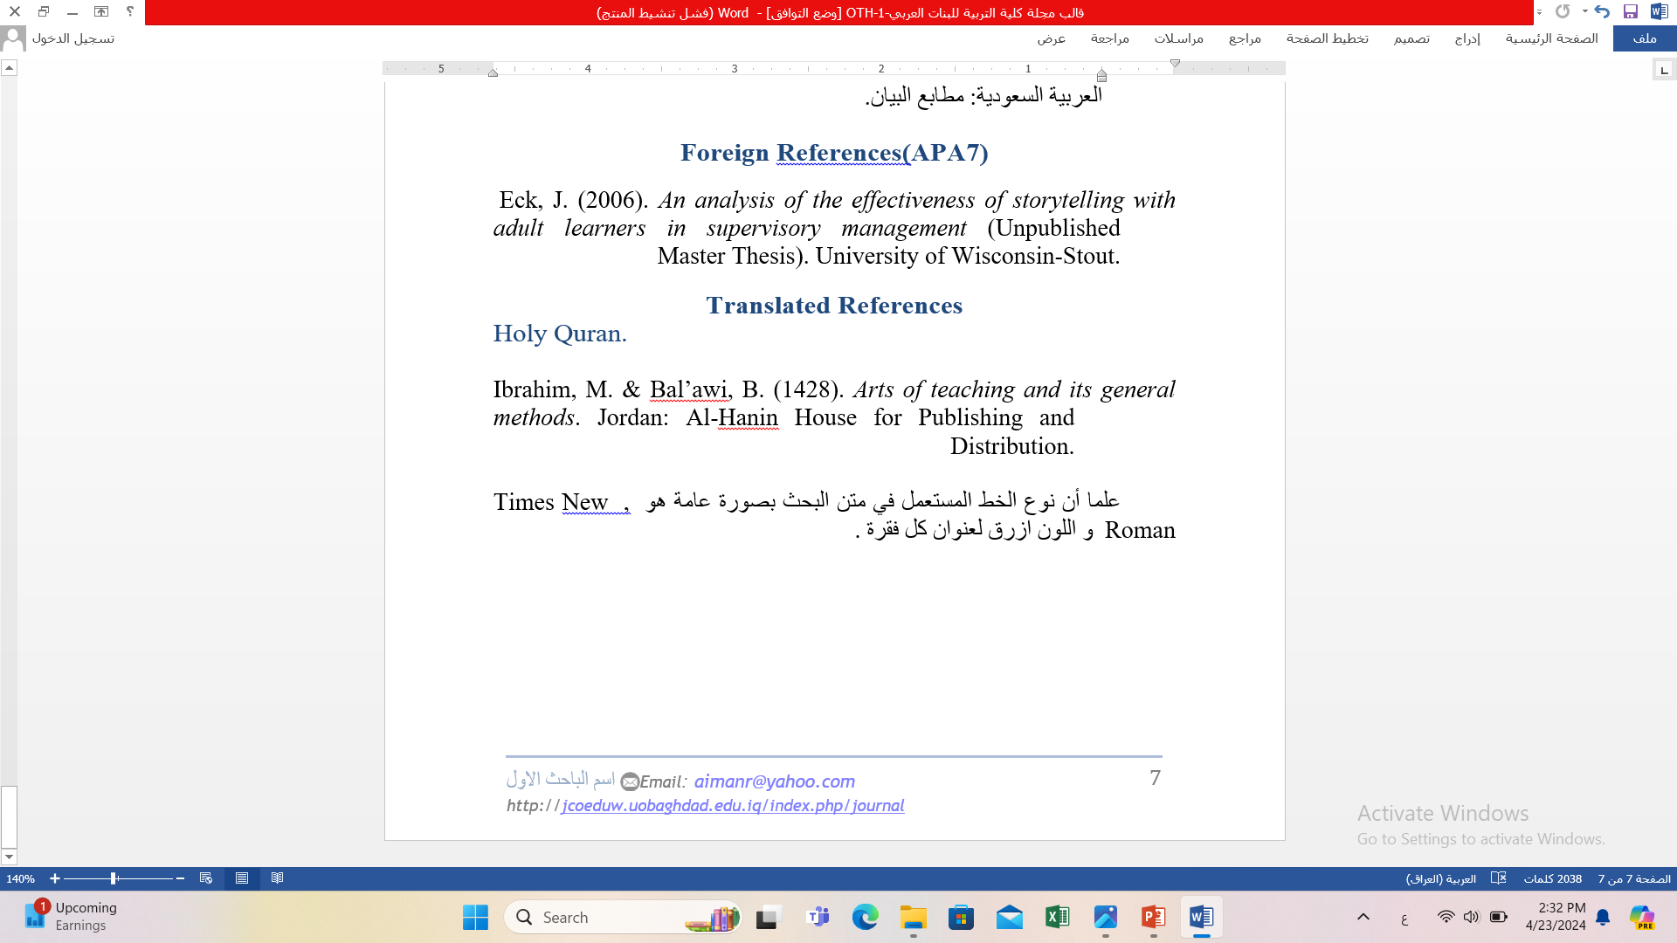
المصادر المترجمة والأجنبية

Slide 19
التوصيات
مراعاة كتابة البحث حسب نظام التوثيق المتبع في المجلة.
إرسال البحث عن طريق إيميل المجلة لضمان حقوق الباحث و هيأة تحرير المجلة.
الالتزام بتعديلات الأساتذة المقيمين و إرشادات هيأة التحرير.
الالتزام بتنسيق الصفحات كما هي في القالب المتبع.
نقل فقرات البحث للقالب كل على حدة لتجنب تداخل فقرات البحث ببعضها البعض.
الالتزام بالإشارة لدراسات سابقة مشابهة للبحث.
ضرورة ترجمة المستخلص والمصادر للغة الإنجليزية.
مراعاة نوع الخط وحجمه لأنه يؤثر على هوامش الصفحات في نهاية الامر.

Slide 20
نهاية الورشة
شكرا لحضوركم

